Slide 1

Fondo de Aportaciones Múltiples (FAM) – Infraestructura Educativa Básica
1
El Fondo de Aportaciones Múltiples (FAM) tiene el objetivo de mejorar la infraestructura Física Educativa en el estado de Sinaloa, que hasta el ejercicio fiscal 2019 representaba el 0.8% de la Recaudación Federal Participable y establece que en el caso de construcción, equipamiento y rehabilitación de la infraestructura física de los niveles de educación básica, media superior y superior, se deberá atender y procurar el mejoramiento a través de acciones de construcción, equipamiento, mantenimiento, rehabilitación, refuerzo, reconstrucción y habilitación de inmuebles e instituciones educativas que coadyuven en el bienestar y fortalecimiento de la educación y asegurar que el sistema educativo estatal ofrezca educación y de calidad. Siendo el principal objetivo la construcción y rehabilitación de aulas, sanitarios, bibliotecas, laboratorios, talleres, áreas deportivas, salones de usos múltiples, patios, áreas administrativas y en el caso de equipamiento, comprende sillas, bancos, butacas, pizarrones, equipo de cómputo, electrónico, de laboratorio, para talleres, etc. En el caso del FAM, el proceso de gestión se inicia anualmente con la determinación de los recursos del fondo en el Presupuesto de Egresos de la Federación (PEF), y la Secretaría de Hacienda y Crédito Público (SHCP), debe enterar mensualmente durante el año a las entidades federativas, de manera ágil y directa, sin más limitaciones ni restricciones. Las secretarías de finanzas o equivalentes reciben y transfieren los recursos del fondo a los entes ejecutores para ser administrados, registrados y ejercidos condicionando su gasto a la consecución y cumplimiento de los objetivos que para cada tipo de aportación se establecen en la propia Ley de Coordinación Fiscal; con objeto de asignar eficiente y eficazmente los recursos a la población objetivo del fondo.
Descripción del Programa

Slide 2

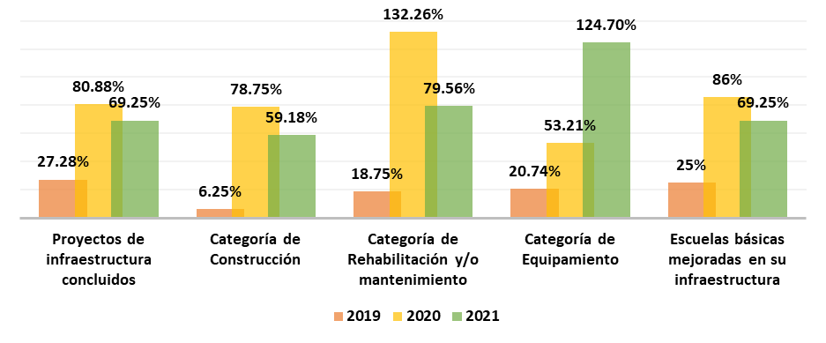
Fondo de Aportaciones Múltiples (FAM) – Infraestructura Educativa Básica
2
¿Cuáles son los resultados del Programa y cómo los mide?
En el ejercicio fiscal 2021, se obtuvo un 69.25% en el porcentaje de escuelas de tipo básico con proyectos integrales concluidos y mejoradas en su infraestructura, además de haber realizado acciones para el mejoramiento y modernización en la infraestructura, respecto a la categoría de Construcción se alcanzó un 59.18% de avance, en la categoría de Rehabilitación y/o mantenimiento se obtuvo un 79.56% de avance, en la categoría de equipamiento se logró sobrepasar la meta establecida con un avance del 124.7%. Por lo que se refiere a los alumnos atendidos fueron 86,082 de los cuales 42,995 son niñas y 43,087 son niños, además, se atendieron a 240 escuelas de educación básica con necesidades más urgentes en infraestructura.
Resultados

Slide 3

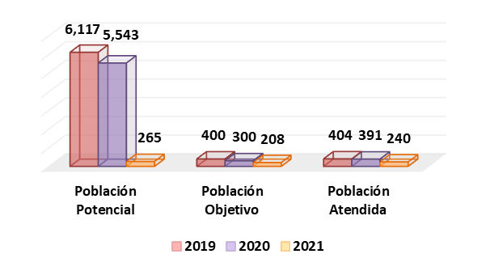
Fondo de Aportaciones Múltiples (FAM) – Infraestructura Educativa Básica
3
Definición de Población Objetivo
En el ISIFE se tiene por objetivo la atención de las necesidades de los planteles educativos, que mediante acciones propias del FAM y la adecuada administración de los recursos, permita una mejor captación de las necesidades y con ello llevar a cabo el seguimiento de los proyectos.
Para el ejercicio fiscal 2021, se tenia un registro de 265 planteles educativos de nivel básico, de los cuales se programaron para atención de necesidades a 208, ya que estos contaban con situaciones de los casos atendidos por el ISIFE, pero el resultado alcanzado gracias al presupuesto para dicho ejercicio fiscal fue de 240 escuelas que se encontraban con necesidades urgentes.
Cobertura |  | Indicador de Cobertura | Avance de la Cobertura
Municipios | 18
Mujeres atendidas | 42,995
Hombres atendidos | 43,087
Total personas atendidas | 86,082
Cuantificación de Poblaciones
Unidad de Medida PA | Escuelas
Valor año (2021)
Población Potencial (PP) | 265
Población Objetivo (PO) | 208
Población Atendida (PA) | 240
Población Atendida / Población Objetivo | 115%
En el ejercicio 2021, el ISIFE a través de sus actividades administrativas, así mismo con el adecuado uso de los recursos que se le proporcionaron para llevar a cabo los proyectos en las categorías de construcción, rehabilitación y equipamiento, se logró atender a 240 escuelas de nivel educativo básico, logrando que se pueda brindar una mayor educación de calidad a 86,082 alumnos de los 18 municipios del Estado de Sinaloa.
La mayor concentración de alumnos atendidos fueron en los municipios de Culiacán, Ahome, Mazatlán, Choix y Sinaloa (municipio).
Cobertura

Slide 4
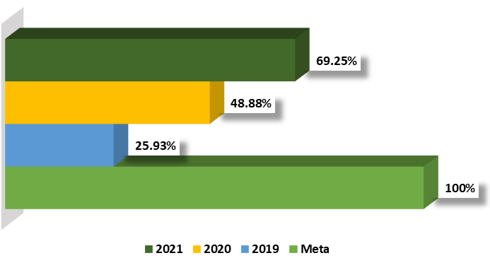
Fondo de Aportaciones Múltiples (FAM) – Infraestructura Educativa Básica
4
Análisis del Sector
El Fondo contribuye directamente al indicador sectorial del eje general “Bienestar”, con el cual se tiene la finalidad de mejorar la infraestructura y equipamiento de los planteles educativos ya sea en el nivel básica, nivel media superior y nivel superior (modalidad universitaria del Sistema Educativo Nacional), generando con ello condiciones adecuadas y de accesibilidad e incluyentes para el desarrollo integral de las actividades académicas y escolares.
Durante el ejercicio fiscal 2021, el ISIFE logró avanzar en la atención de las necesidades de construcción, rehabilitación y/o mantenimiento de los planteles educativos de nivel educativo básica, de manera que se obtuvo con ello un porcentaje del 69.25%, teniendo un aumento del 20.37% respecto a los registrado en el ejercicio fiscal 2020.
Sector
Indicador del Sector | Presupuesto del Ejercicio fiscal
Presupuesto 2021 Infraestructura Educativa Básica
Obra Civil | $ 36,293,142.86
Rehabilitación | $ 44,203,184.96
Subestación | $ 19,827,175.31
Techumbre | $ 3,468,927.16
Mobiliario | $ 9,663,722.46
Equipo educacional y Recreativo | $ 821,683.26
Presupuesto ministrado | $ 114,277,836.01

Slide 5
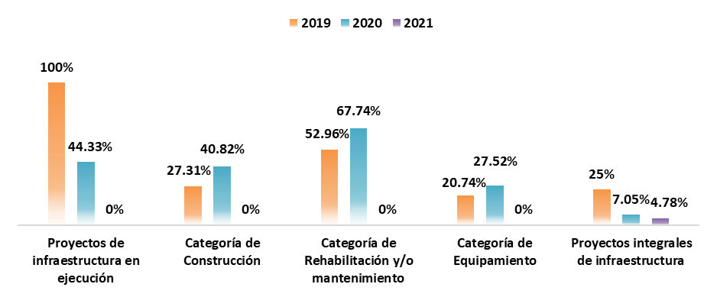
Fondo de Aportaciones Múltiples (FAM) – Infraestructura Educativa Básica
5
Análisis de Servicios y Gestión
En el ejercicio fiscal 2021, respecto a los indicadores del Porcentaje de escuelas públicas de tipo básico con proyectos integrales de infraestructura física en proceso de ejecución a través del FAM y en los indicadores de Porcentaje de escuelas públicas de tipo básico con proyectos en proceso de ejecución en las categorías de construcción, rehabilitación y/o mantenimiento y equipamiento, se registró un 0% dado que se concluyeron los proyectos en dichas categorías.
Respecto al indicador del Porcentaje de escuelas públicas de tipo básico con proyectos integrales de infraestructura en el FAM, se registró un avance del 4.78% en contraste del ejercicio fiscal 2020, en el cual se obtuvo un avance del 7.05%.
Indicadores de Servicios y Gestión
Servicios y Gestión

Slide 6
Fondo de Aportaciones Múltiples (FAM) – Infraestructura Educativa Básica
6
Fortalezas | Debilidades
Contar con un mecanismo que habrá de aplicarse en la programación de los planteles que serán atendidos por ejercicio habiendo flexibilidad en esto, lo que permite atender problemáticas que se presenten sobre la marcha. Permitir que las obras desarrolladas se trabajan en base al proyecto que previamente se diseñó para su ejecución. Generar un impacto positivo en la comunidad escolar beneficiada y por consiguiente en la población en general. | El presupuesto del que se dispone es insuficiente para atender el gran número de necesidades de Infraestructura Educativa del estado de Sinaloa. No se está en facultad de generar diagnósticos oportunos y aun cuando se tuvieran no se podrían atender, en ambos casos la limitante es la insuficiencia presupuestaria.
Oportunidades | Amenazas
Dar seguimiento al trabajo en el proceso de elaborar una Matriz de Marco Lógico y a su vez redefinir la Matriz de Indicadores de Resultados para alinear los distintos Indicadores que el Instituto lleva cómo parámetro de medición de resultados. Tomar como referencia el cúmulo de información con que se cuenta en términos de servicios de Infraestructura para la conformación del Catálogo de necesidades. | El diseño de la Matriz de Indicadores de Resultados puede no ser representativo de los verdaderos alcances del Fondo además de que sus metas de sus indicadores no están claramente definidas. Riesgo de no cumplir con las metas por la limitada cobertura de atención. Deficiente articulación en los procesos operativos.
Análisis FODA

Slide 7
Fondo de Aportaciones Múltiples (FAM) – Infraestructura Educativa Básica
7
Al enfocarse en los trabajos del proceso de reestructuración de la Matriz de Indicadores de Resultados, con su Matriz de Marco Lógico y los distintos Indicadores que el Instituto lleva cómo parámetro de medición de resultados se lograría la armonización en el seguimiento de los mismos.
Se habrá de dar seguimiento a la gestión de asignación de recurso que se requiere para solventar lo que conlleva esta tarea.
Recomendaciones
8
Durante el ejercicio fiscal 2021, el ISIFE ha logrado la realización de acciones necesarias para la contribución al indicador sectorial del eje general Beneficencia, se logró atender a 240 planteles educativos de nivel escolar básico, los cuales, se dividen en categorías de Construcción, Rehabilitación y/o mantenimiento, equipamiento y necesidades de infraestructura, lo cual se traduce a la beneficencia directa de un total de 86,082 alumnos en alrededor del Estado de Sinaloa, contribuyendo en la obtención de una educación con mayor calidad.
Acciones del Programa
en el Ejercicio Fiscal actual

